Slide 1
Золотий стандарт

Slide 2
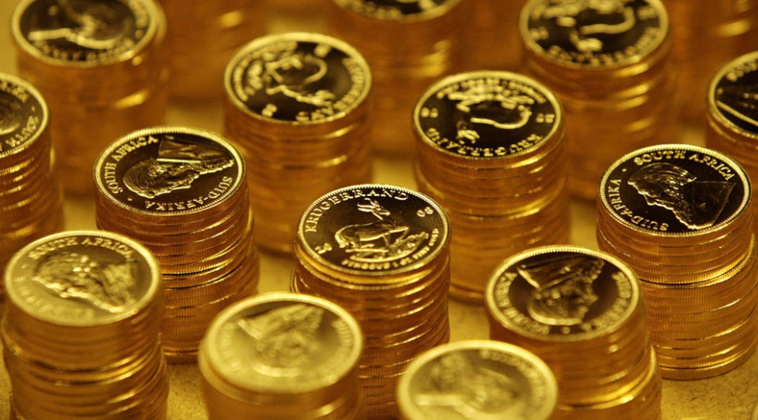
Золоти́й станда́рт — грошова система, яка ґрунтується на золоті. Держава гарантує забезпечення золотом випущених в обіг грошей і встановлює тверду й незмінну відповідність національної грошової одиниці певній (чітко визначеній) кількості золота. Золотий стандарт переважав у фінансових системах європейських країн у другій половині 19 та на початку 20 століття.

Slide 3
Основні причини вибору саме золота як стандартної грошової одиниці:
відносна висока вартість
довговічність, незмінність при зберіганні
подільність і об'єднанність
можливість ідентифікації за кольором, вагою, мірою ковкості, акустичними властивостями
.

Slide 4
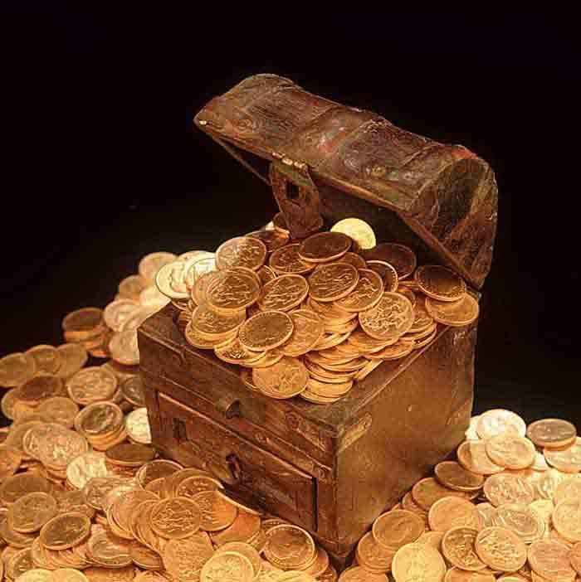
Функції
Фіксовані валютні курси на основі золотого паритету для кожної валюти

Slide 5
Переваги
Збереження стійких валютних функцій
Забезпечення стабільності зовнішньої і внутрішньої економічної політики
Сприятливі умови для розвитку міжнародної торгівлі
Стабільність внутрішніх цін

Slide 6
Недоліки
Залежність грошової маси в обігу у світі від видобування і виробництва золота
Неможливість проведення незалежної національної грошово-кредитної політики

Slide 7
Дякую за увагу ☺

